Slide 1

SOLUCIÓN NUMÉRICA
DE SISTEMAS DE ECUACIONES
LINEALES

Slide 2
La importancia de los sistemas lineales no viene dada solamente porque ellos aparezcan directamente en la modelación matemática de infinidad de problemas del mundo real; además de esto, la solución de muchos problemas matemáticos conduce a resolver sistemas lineales; así sucede con el ajuste de curvas, en varias técnicas de interpolación, en la solución de ecuaciones diferenciales parciales y en muchos otros campos.

Slide 3
Relacionados con los sistemas lineales existen varios problemas numéricos importantes. El primero es la solución de grandes sistemas, formados por cientos y hasta decenas de miles de ecuaciones. Cuando el tamaño del problema crece en ese grado es fundamental analizar la eficiencia del método empleado, de otro modo la cantidad de operaciones aritméticas puede crecer en demasía.

Slide 4
Dado el sistema de n
ecuaciones lineales
con n incógnitas:
Este puede ser
expresado en
forma matricial
como Ax=b:

Slide 5
Métodos de eliminación(directos)
Estos métodos transforman el sistema de ecuaciones original en otro del cual se pueda obtener la solución de forma más fácil, aprovechando el hecho de que la solución de un sistema no sufre variación si una ecuación del mismo se multiplica por un número diferente de cero y/o se adiciona a otra y que cualquier par de ecuaciones del sistema se pueden intercambiar.

Slide 6
Métodos de eliminación(directos) …
Los métodos de eliminación teóricamente no presentan ningún tipo de dificultad y de no existir errores de redondeo nos aportan la solución exacta del problema. En ocasiones estos errores conllevan a que la solución “exacta” de un método de eliminación sea muy distante, a veces de forma muy significativa, de la verdadera. La precisión en los resultados por estos métodos y el tiempo empleado dependen en gran medida de la organización de los cálculos.

Slide 7
Métodos de eliminación(directos) …
El método de Gauss es, entre los métodos directos uno de los más eficientes.
Con el método de Gauss se pueden tratar problemas del orden de 200 o más, cosa que con otros métodos directos (Cramer, inversa, Jordan) es casi que imposible. No obstante, ya para tan grandes el alto número de operaciones hace a veces intolerables los errores debido al redondeo y en algunos casos se requiere aplicar posteriormente otras técnicas con vistas a mejorar la solución obtenida por el método de Gauss.

Slide 8
Métodos de eliminación(directos) …
Debe señalarse la deficiencia del método de Gauss al tratar con matrices escasas que surgen con frecuencia en la práctica, pues no aprovecha que muchos de los valores de la matriz son cero.
Sin embargo, el método de Gauss puede ser adaptado para resolver otros problemas especiales, como es la solución de sistemas tridiagonales, debido a su aplicación en el último tema de la asignatura.
El algoritmo se debe programar, será de utilidad cuando se imparta el Método de Diferencias Finitas más adelante.

Slide 9
Métodos de iterativos
Estos métodos a partir de una aproximación inicial x⁽⁰⁾ generan una sucesión de aproximaciones:
{ x⁽⁰⁾, x⁽¹⁾, x⁽²⁾,…}
que bajo determinadas condiciones convergen a la solución exacta del sistema de ecuaciones.
La solución del sistema se aproxima mediante un elemento de la sucesión de aproximaciones, que es en muchas ocasiones más precisa que la solución “exacta” obtenida mediante un método de eliminación.

Slide 10
Métodos de iterativos …
Una de las ventajas es la sencillez de estos algoritmos, lo cual significa programas computacionales más simples y seguros.
Otra de sus ventajas es la no propagación de errores. Como en los métodos iterativos se obtiene una sucesión de soluciones aproximadas que converge hacia la solución exacta, la aproximación número n – 1 solo sirve para encontrar una mejor solución en la aproximación número n, por tanto, los errores de la aproximación n – 1 no se propagan a la aproximación n.

Slide 11

Método de Jacobi
Dado el sistema de n ecuaciones lineales con n incógnitas:
Si todos los elementos de la diagonal son no nulos $\left(a_{ii}≠0 i=1, 2, ⋯,n\right)$, en cada ecuación i del sistema puede despejarse la variable $x_{i}.$

Slide 12
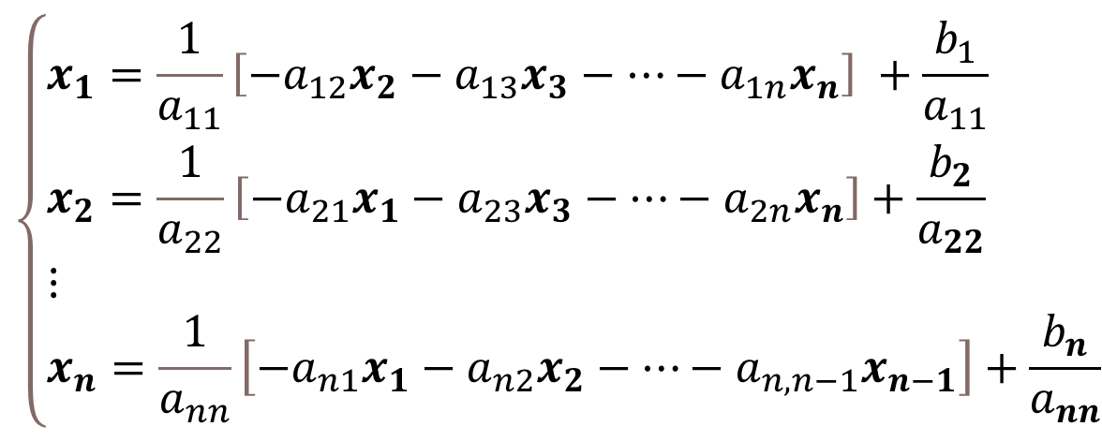
Método de Jacobi …
El SEL se escribe en la forma:
$$\left\{\begin{aligned}&x_{1}=\frac{1}{a_{11}}\left[−a_{12}x_{2}−a_{13}x_{3}−⋯−a_{1n}x_{n}\right] +\frac{b_{1}}{a_{11}} \\ &x_{2}=\frac{1}{a_{22}}\left[−a_{21}x_{1}−a_{23}x_{3}−⋯−a_{2n}x_{n}\right]+\frac{b_{2}}{a_{22}} \\ &⋮ \\ &x_{n}=\frac{1}{a_{nn}}\left[{−a}_{n1}x_{1}−a_{n2}x_{2}−⋯−a_{n,n−1}x_{n−1}\right]+\frac{b_{n}}{a_{nn}}\end{aligned}\right.$$

Slide 13

Método de Jacobi …
Introduzcamos las notaciones:
entonces el sistema se puede escribir de la forma x=Mx+c.
Esta expresión nos sugiere tomar una aproximación inicial x⁽⁰⁾ y utilizar la iteración $x^{(k)}=Mx^{(k−1)}+c$ ( k=1, 2, …)

Slide 14
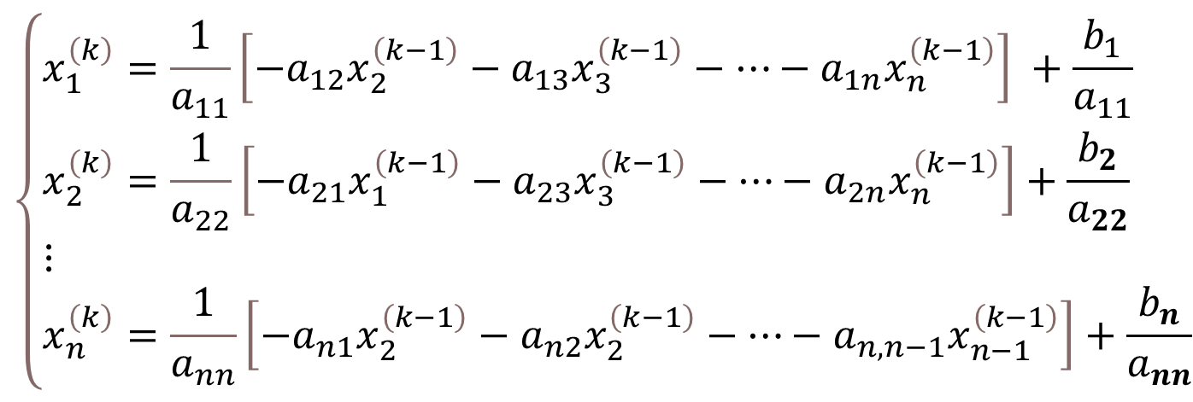
Método de Jacobi …
Escrito en ecuaciones por separado:
$$\left\{\begin{aligned}&x_{1}^{\left(k\right)}=\frac{1}{a_{11}}\left[−a_{12}x_{2}^{\left(k−1\right)}−a_{13}x_{3}^{\left(k−1\right)}−⋯−a_{1n}x_{n}^{\left(k−1\right)}\right] +\frac{b_{1}}{a_{11}} \\ &x_{2}^{\left(k\right)}=\frac{1}{a_{22}}\left[−a_{21}x_{1}^{\left(k−1\right)}−a_{23}x_{3}^{\left(k−1\right)}−⋯−a_{2n}x_{n}^{\left(k−1\right)}\right]+\frac{b_{2}}{a_{22}} \\ &⋮ \\ &x_{n}^{\left(k\right)}=\frac{1}{a_{nn}}\left[{−a}_{n1}x_{2}^{\left(k−1\right)}−a_{n2}x_{2}^{\left(k−1\right)}−⋯−a_{n,n−1}x_{n−1}^{\left(k−1\right)}\right]+\frac{b_{n}}{a_{nn}}\end{aligned}\right.$$

Slide 15
Método de Jacobi …
Antes de estudiar las condiciones que garantizan la convergencia del método de Jacobi es necesario recordar algunos conceptos y resultados relacionados con vectores y matrices.
Definición (norma de un vector)
Se denomina norma de un vector x de un espacio vectorial real E, a un número representado por que cumple las siguientes condiciones:

Slide 16
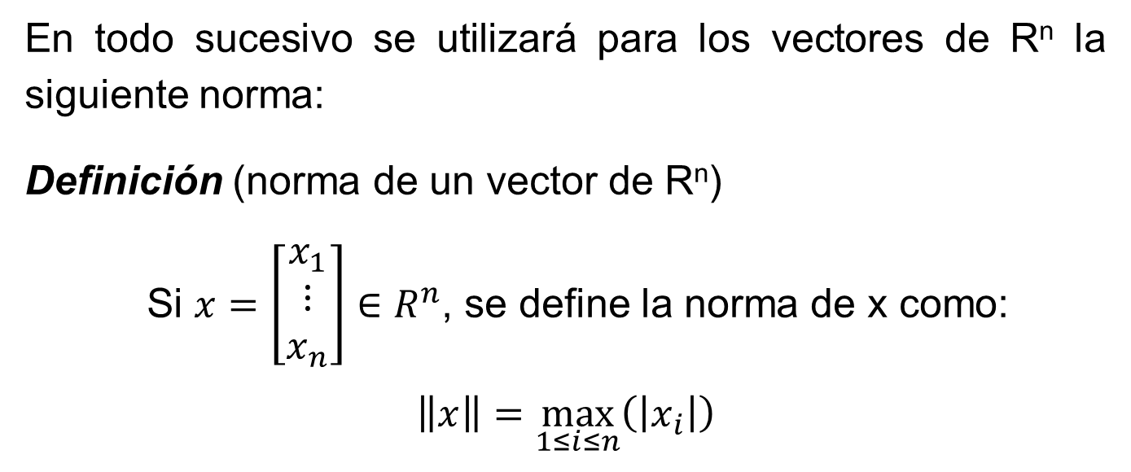
Método de Jacobi …
En todo sucesivo se utilizará para los vectores de R^{n} la siguiente norma:
Definición (norma de un vector de R^{n})
Si $x=\left[\begin{matrix}x_{1} \\ ⋮ \\ x_{n}\end{matrix}\right]∈R^{n}$, se define la norma de x como:
$$\left\|x\right\|=\max_{1≤i≤n}\left(\left|x_{i}\right|\right)$$

Slide 17
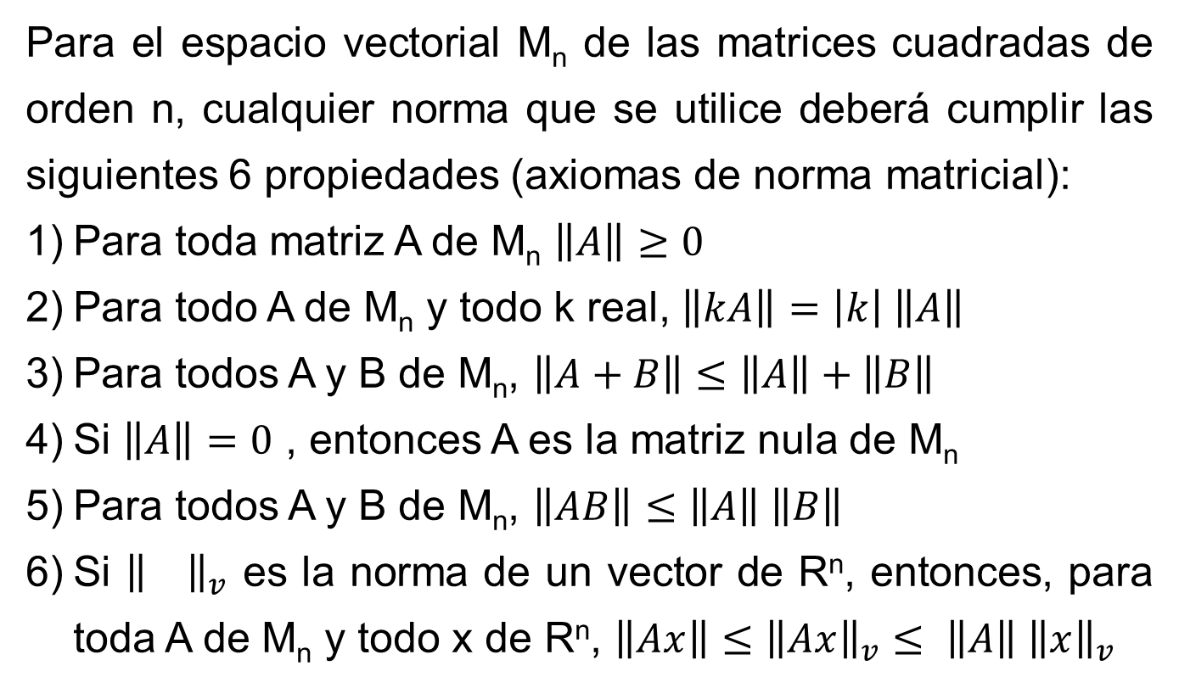
Método de Jacobi …
Para el espacio vectorial M_{n} de las matrices cuadradas de orden n, cualquier norma que se utilice deberá cumplir las siguientes 6 propiedades (axiomas de norma matricial):
Para toda matriz A de M_{n} $\left\|A\right\|≥0$
Para todo A de M_{n} y todo k real, $\left\|kA\right\|=\left|k\right| \left\|A\right\|$
Para todos A y B de M_{n}, $\left\|A+B\right\|≤\left\|A\right\|+\left\|B\right\|$
Si $\left\|A\right\|=0$ , entonces A es la matriz nula de M_{n}
Para todos A y B de M_{n}, $\left\|AB\right\|≤\left\|A\right\| \left\|B\right\|$
Si ${\left\|\right\|}_{v}$ es la norma de un vector de R^{n}, entonces, para toda A de M_{n} y todo x de R^{n}, $\left\|Ax\right\|≤{\left\|Ax\right\|}_{v}≤ \left\|A\right\|{ \left\|x\right\|}_{v}$

Slide 18
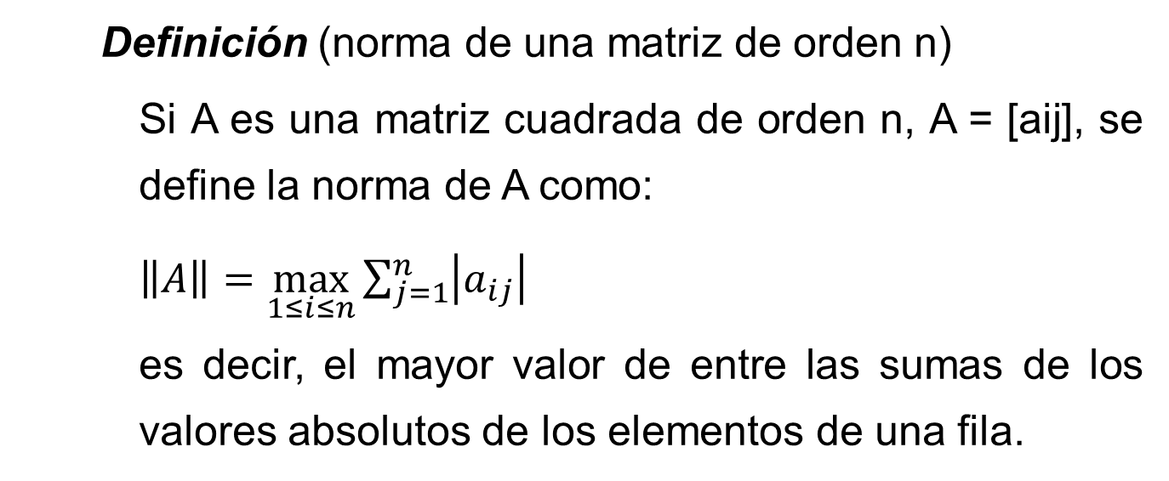
Método de Jacobi …
Definición (norma de una matriz de orden n)
Si A es una matriz cuadrada de orden n, A = [aij], se define la norma de A como:
$\left\|A\right\|=\max_{1≤i≤n}{\sum_{j=1}^{n}{\left|a_{ij}\right|}}$
es decir, el mayor valor de entre las sumas de los valores absolutos de los elementos de una fila.

Slide 19
Método de Jacobi …
Convergencia del método de Jacobi
En lo que sigue se establecerán algunas condiciones de uso práctico que garanticen la obtención de la solución.
Para estudiar la convergencia del método de Jacobi (y, más adelante, el de Seidel) es necesario definir la forma en que se medirá el error en la k-sima aproximación x^{(k)} , respecto al vector solución x.

Slide 20
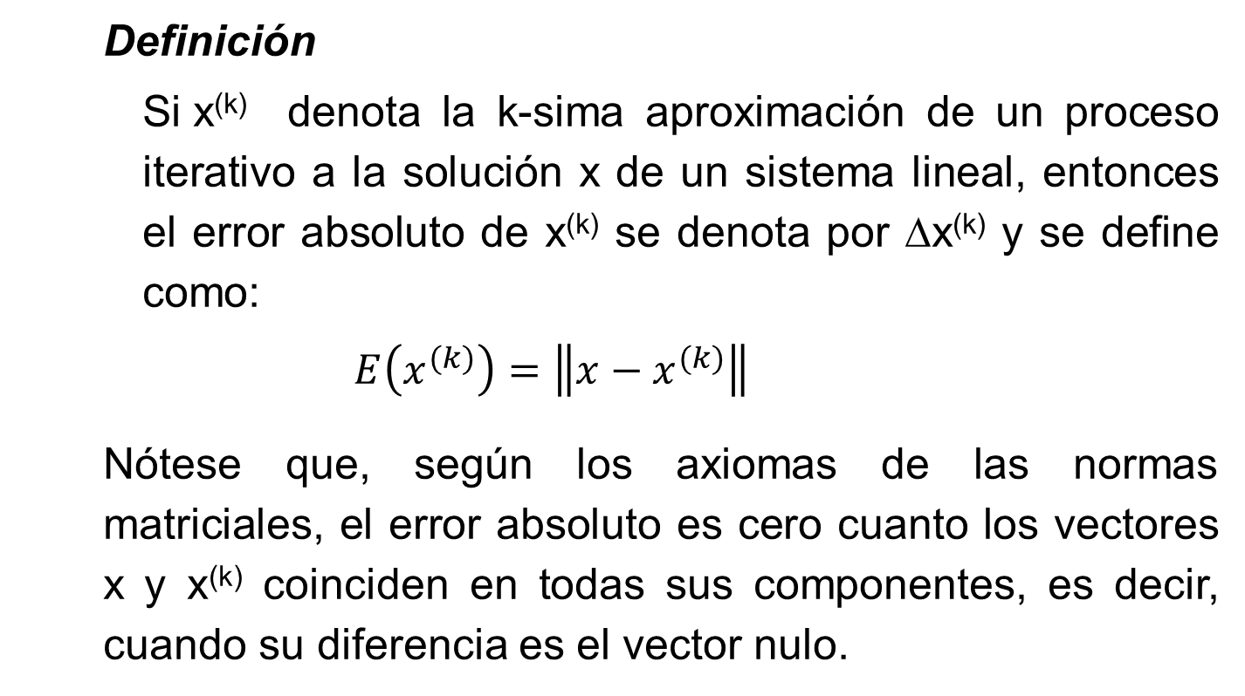
Método de Jacobi …
Definición
Si x^{(k)} denota la k-sima aproximación de un proceso iterativo a la solución x de un sistema lineal, entonces el error absoluto de x^{(k)} se denota por Δx^{(k)} y se define como:
$$E\left(x^{(k)}\right)=\left\|x−x^{(k)}\right\|$$
Nótese que, según los axiomas de las normas matriciales, el error absoluto es cero cuanto los vectores x y x^{(k)} coinciden en todas sus componentes, es decir, cuando su diferencia es el vector nulo.

Slide 21
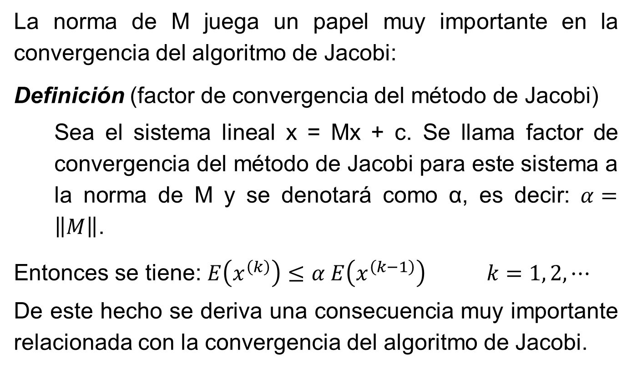
Método de Jacobi …
La norma de M juega un papel muy importante en la convergencia del algoritmo de Jacobi:
Definición (factor de convergencia del método de Jacobi)
Sea el sistema lineal x = Mx + c. Se llama factor de convergencia del método de Jacobi para este sistema a la norma de M y se denotará como α, es decir: $α=\left\|M\right\|$.
Entonces se tiene: $E\left(x^{\left(k\right)}\right)≤α E\left(x^{\left(k−1\right)}\right) k=1, 2, ⋯$
De este hecho se deriva una consecuencia muy importante relacionada con la convergencia del algoritmo de Jacobi.

Slide 22
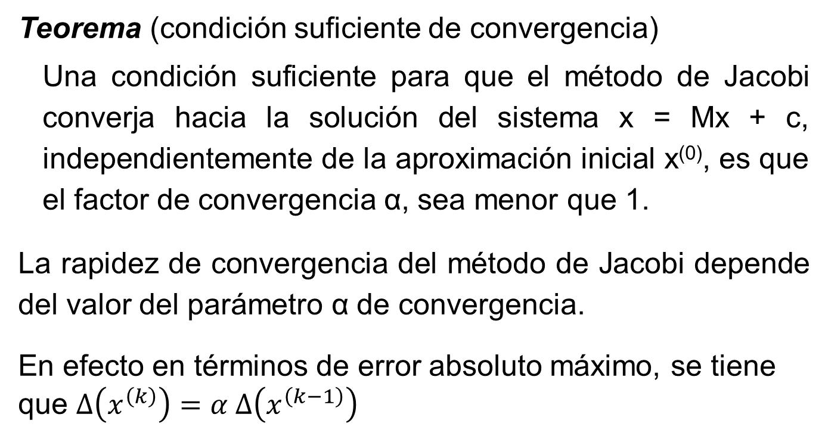
Método de Jacobi …
Teorema (condición suficiente de convergencia)
Una condición suficiente para que el método de Jacobi converja hacia la solución del sistema x = Mx + c, independientemente de la aproximación inicial x⁽⁰⁾, es que el factor de convergencia α, sea menor que 1.
La rapidez de convergencia del método de Jacobi depende del valor del parámetro α de convergencia.
En efecto en términos de error absoluto máximo, se tiene que $∆\left(x^{\left(k\right)}\right)=α ∆\left(x^{\left(k−1\right)}\right)$

Slide 23
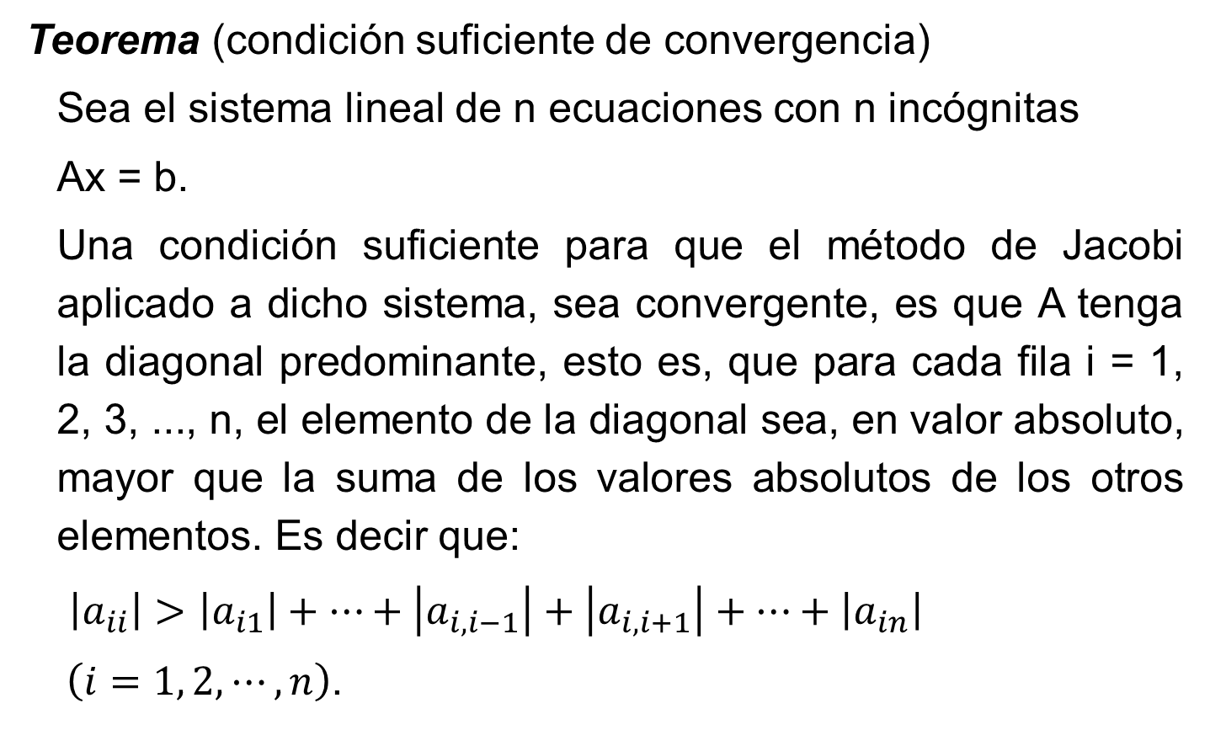
Método de Jacobi …
Teorema (condición suficiente de convergencia)
Sea el sistema lineal de n ecuaciones con n incógnitas
Ax = b.
Una condición suficiente para que el método de Jacobi aplicado a dicho sistema, sea convergente, es que A tenga la diagonal predominante, esto es, que para cada fila i = 1, 2, 3, ..., n, el elemento de la diagonal sea, en valor absoluto, mayor que la suma de los valores absolutos de los otros elementos. Es decir que:
$\left|a_{ii}\right|>\left|a_{i1}\right|+⋯+\left|a_{i,i−1}\right|+\left|a_{i,i+1}\right|+⋯+\left|a_{in}\right|$
$\left(i=1, 2, ⋯,n\right)$.

Slide 24
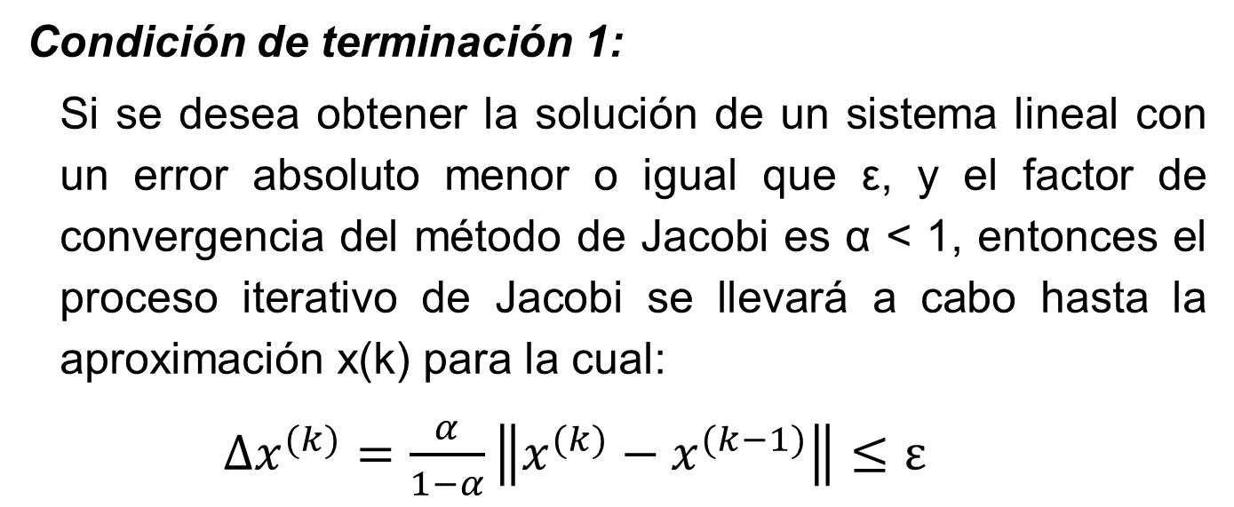
Método de Jacobi …
Condición de terminación 1:
Si se desea obtener la solución de un sistema lineal con un error absoluto menor o igual que ε, y el factor de convergencia del método de Jacobi es α < 1, entonces el proceso iterativo de Jacobi se llevará a cabo hasta la aproximación x(k) para la cual:
$∆x^{(k)}=\frac{α}{1−α}\left\|x^{(k)}−x^{(k−1)}\right\|≤ε$

Slide 25
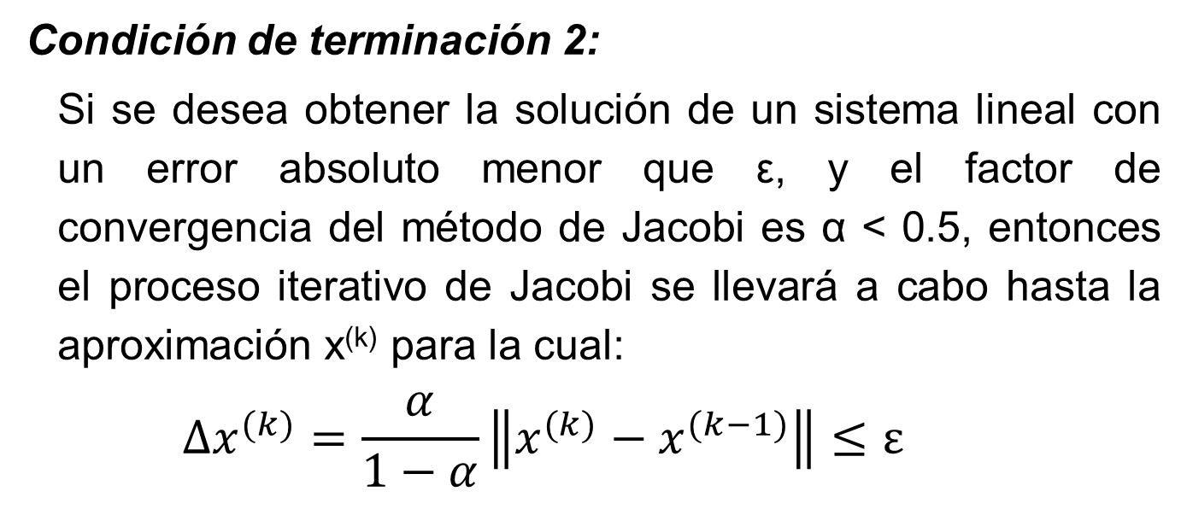
Método de Jacobi …
Condición de terminación 2:
Si se desea obtener la solución de un sistema lineal con un error absoluto menor que ε, y el factor de convergencia del método de Jacobi es α < 0.5, entonces el proceso iterativo de Jacobi se llevará a cabo hasta la aproximación x^{(k)} para la cual:
$$∆x^{(k)}=\frac{α}{1−α}\left\|x^{(k)}−x^{(k−1)}\right\|≤ε$$

Slide 26
Método de Seidel
En el método de Jacobi, al calcular la variable x_{i} se utilizan los valores de las demás variables que se obtuvieron en la iteración anterior, sin embargo, en ese momento ya se han calculado los nuevos valores de x₁, x₂, ..., x_{i–1} que son, por lo general, mejores aproximaciones que los obtenidos en la iteración anterior.
En el método de Seidel, una vez que se obtiene el nuevo valor de una variable, éste se utiliza para actualizar los valores de las variables que siguen; de esta forma, no se necesita guardar los valores de la iteración anterior, lo cual simplifica el algoritmo y ahorra memoria y, por otra parte, la velocidad de la convergencia mejora sustancialmente.

Slide 27
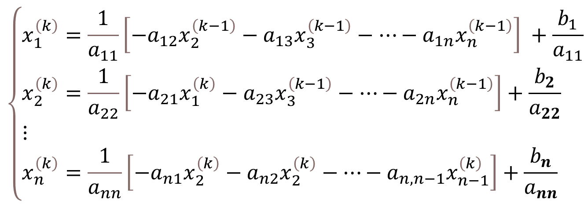
Método de Seidel …
Escrito en ecuaciones por separado:
$$\left\{\begin{aligned}&x_{1}^{\left(k\right)}=\frac{1}{a_{11}}\left[−a_{12}x_{2}^{\left(k−1\right)}−a_{13}x_{3}^{\left(k−1\right)}−⋯−a_{1n}x_{n}^{\left(k−1\right)}\right] +\frac{b_{1}}{a_{11}} \\ &x_{2}^{\left(k\right)}=\frac{1}{a_{22}}\left[−a_{21}x_{1}^{\left(k\right)}−a_{23}x_{3}^{\left(k−1\right)}−⋯−a_{2n}x_{n}^{\left(k−1\right)}\right]+\frac{b_{2}}{a_{22}} \\ &⋮ \\ &x_{n}^{\left(k\right)}=\frac{1}{a_{nn}}\left[{−a}_{n1}x_{2}^{\left(k\right)}−a_{n2}x_{2}^{\left(k\right)}−⋯−a_{n,n−1}x_{n−1}^{\left(k\right)}\right]+\frac{b_{n}}{a_{nn}}\end{aligned}\right.$$

Slide 28
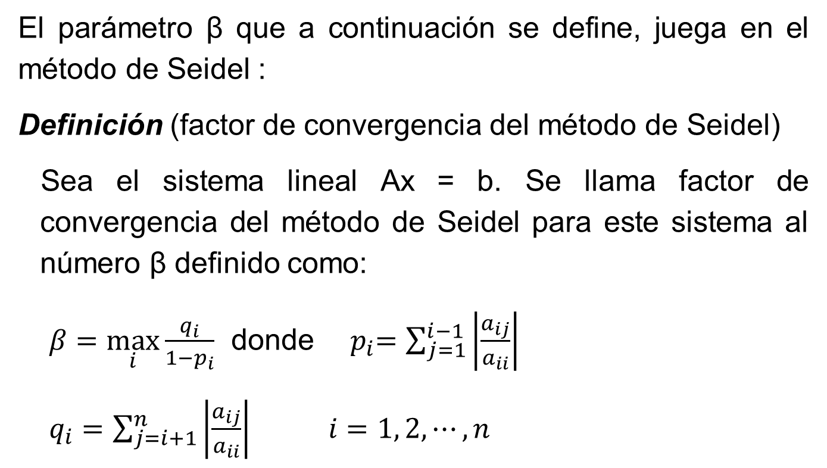

Convergencia del método de Seidel…
El parámetro β que a continuación se define, juega en el método de Seidel :
Definición (factor de convergencia del método de Seidel)
Sea el sistema lineal Ax = b. Se llama factor de convergencia del método de Seidel para este sistema al número β definido como:
$β=\max_{i}{\frac{q_{i}}{1−p_{i}}}$ donde ${ p}_{i}=\sum_{j=1}^{i−1}{\left|\frac{a_{ij}}{a_{ii}}\right|}$
$q_{i}=\sum_{j=i+1}^{n}{\left|\frac{a_{ij}}{a_{ii}}\right| i=1, 2, ⋯,n}$
$$+\frac{b_{1}}{a_{11}}$$

Slide 29
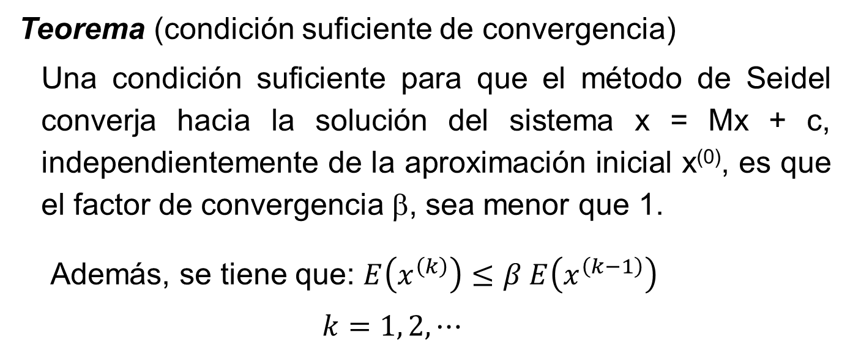
Método de Seidel …
Teorema (condición suficiente de convergencia)
Una condición suficiente para que el método de Seidel converja hacia la solución del sistema x = Mx + c, independientemente de la aproximación inicial x⁽⁰⁾, es que el factor de convergencia β, sea menor que 1.
Además, se tiene que: $E\left(x^{\left(k\right)}\right)≤β E\left(x^{\left(k−1\right)}\right)$
$$k=1, 2, ⋯$$

Slide 30
Método de Seidel …
Al igual que con el método de Jacobi, el teorema que sigue es una consecuencia inmediata del anterior. Su importancia radica en que permite analizar la convergencia del método de Seidel para un sistema lineal cuando este aún se encuentra en la forma Ax = b.
Teorema
Una condición suficiente para que el método de Seidel converja hacia la solución del sistema Ax = b independientemente de la aproximación inicial x⁽⁰⁾ es que el sistema tenga diagonal predominante.

Slide 31
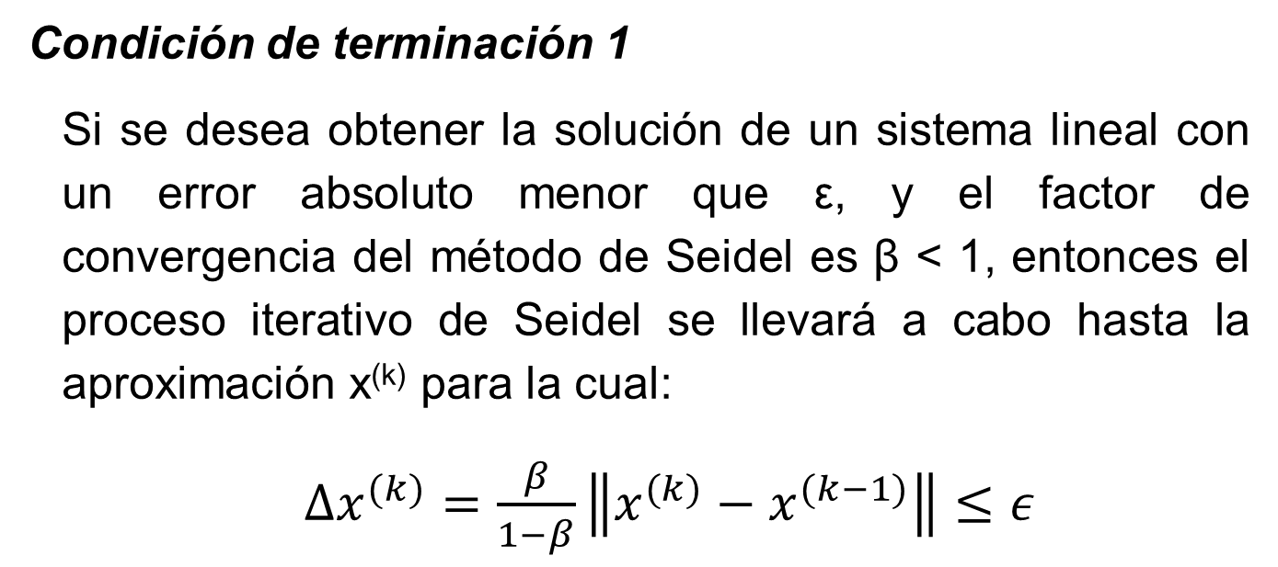
Método de Seidel …
Condición de terminación 1
Si se desea obtener la solución de un sistema lineal con un error absoluto menor que ε, y el factor de convergencia del método de Seidel es β < 1, entonces el proceso iterativo de Seidel se llevará a cabo hasta la aproximación x^{(k)} para la cual:
$∆x^{(k)}=\frac{β}{1−β}\left\|x^{(k)}−x^{(k−1)}\right\|≤ε$

Slide 32
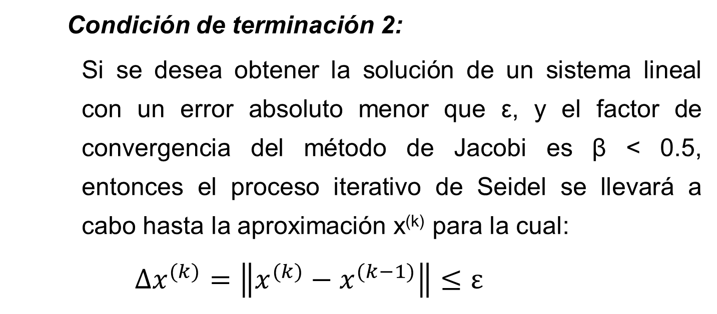
Método de Seidel …
Condición de terminación 2:
Si se desea obtener la solución de un sistema lineal con un error absoluto menor que ε, y el factor de convergencia del método de Jacobi es β < 0.5, entonces el proceso iterativo de Seidel se llevará a cabo hasta la aproximación x^{(k)} para la cual:
$$∆x^{(k)}=\left\|x^{(k)}−x^{(k−1)}\right\|≤ε$$

Slide 33
Método de Seidel …
Observación
Es de resaltar que cuando la matriz A tiene diagonal predominante, de modo que α < 1, la convergencia del método de Jacobi nunca es más rápida que la de Seidel. Lo anterior es consecuencia del hecho, que si α < 1 entonces β ≤ α.

